Slide 1
Быть человеком – это значит чувствовать свою ответственность перед людьми

Slide 2
Ответственность – это необходимость, обязанность отдавать кому-либо отчет в своих действиях, поступках
(словарь Ожегова)

Slide 3


Slide 4


Slide 5


Slide 6
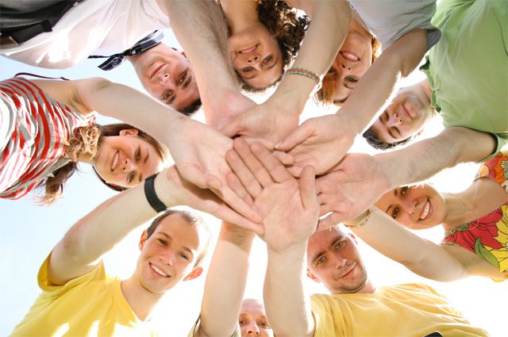

Slide 7


Slide 8
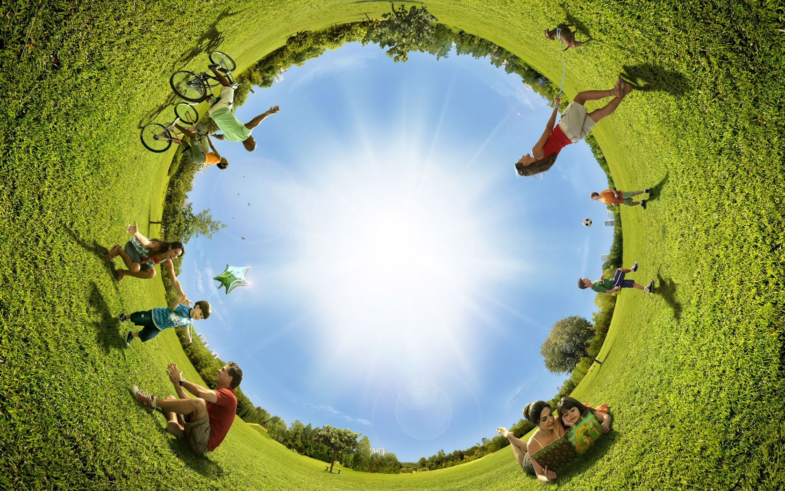

Slide 9

Life

Slide 10
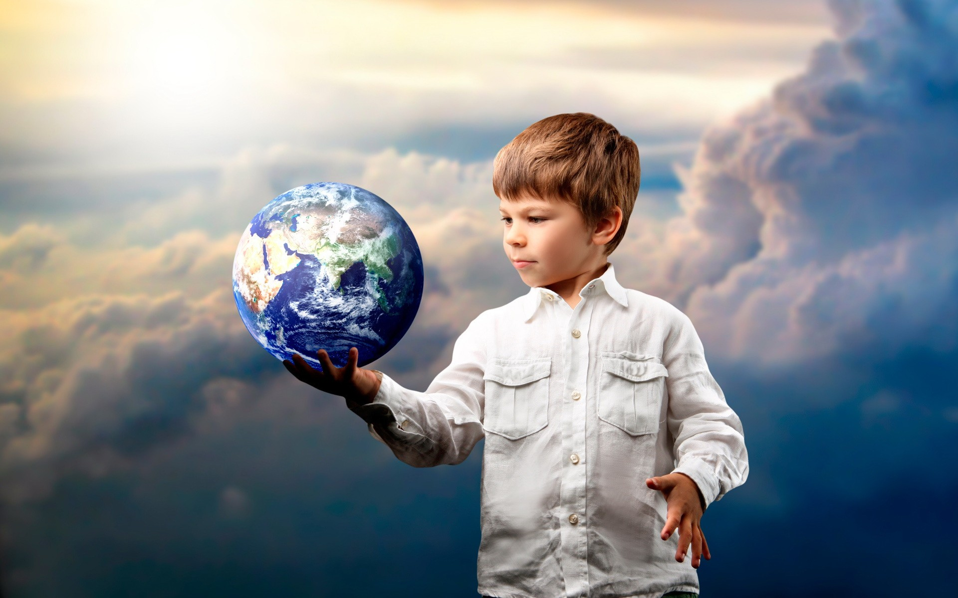
МИР В НАДЕЖНЫХ РУКАХ

Slide 11


Slide 12

Я ПОНЯЛ…
Я ЗАДУМАЛСЯ…
Я РЕШИЛ…

Slide 13
